Slide 1


푸잉 푸잉
식품성분표 분석 Application
ETRI인공지능 openAPI활용사례 공모전
Kitan팀
Notes:
안녕하세요 kitan팀의 발표를 맡게 된 봉대현입니다. 식품 성분표 분석을 하는 애플리케이션인 푸잉푸잉에 대해 발표를 시작하겠습니다.

Slide 2

INDEX
1
2
3
4
5
제안배경
openAPI 소개
활용 방법
사용 예시
기대 효과
1
Notes:
제안배경, 저희가 사용한 etri 의 openAPI 소개, API를 활용한 방법, 애플리케이션 사용 예시, 애플리케이션을 통해 얻을 수 있는 기대효과 순으로 발표를 하겠습니다.

Slide 3

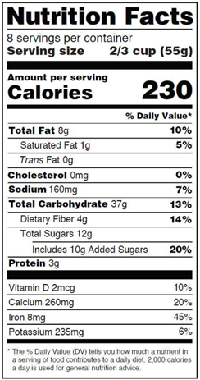
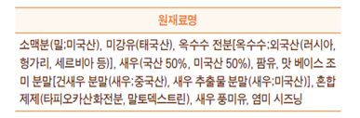


제안배경
외국 식품 성분표 및 재료에 대한 해석 어려움
성분 검색의 불편함
성분에 대한 자세한 설명 부족
2
Notes:
제안배경입니다. 식품의 성분표를 볼 때 모르는 성분도 많을 뿐더러 이 재료가 어떤 재료인지 모를때가 많습니다. 특히 외국식품에 경우 외국어로 되어 있어서 해석이 더 어렵습니다. 그렇다고 성분을 일일히 검색하는 것은 불편하고 귀찮은 일입니다. 그래서 저희는 식품의 성분표 사진만 찍으면 성분과 재료에 대한 정보를 알려주는 어플리케이션 푸잉푸잉을 제안하고자 합니다.

Slide 4






시나리오
OCR
번역
언어 분석 API
WIKI 백과 API
3
Notes:
식품 성분표의 사진을 찍으면 OCR을 통해 텍스트를 추출합니다. 그 다음 외국어인 경우에 한국어로 번역을 합니다. 그런 다음 언어 분석 API를 이용하여
필요한 정보들을 추출하여 WIKI 백과 API를 통해 얻은 결과를 보여주는 시나리오입니다.

Slide 5
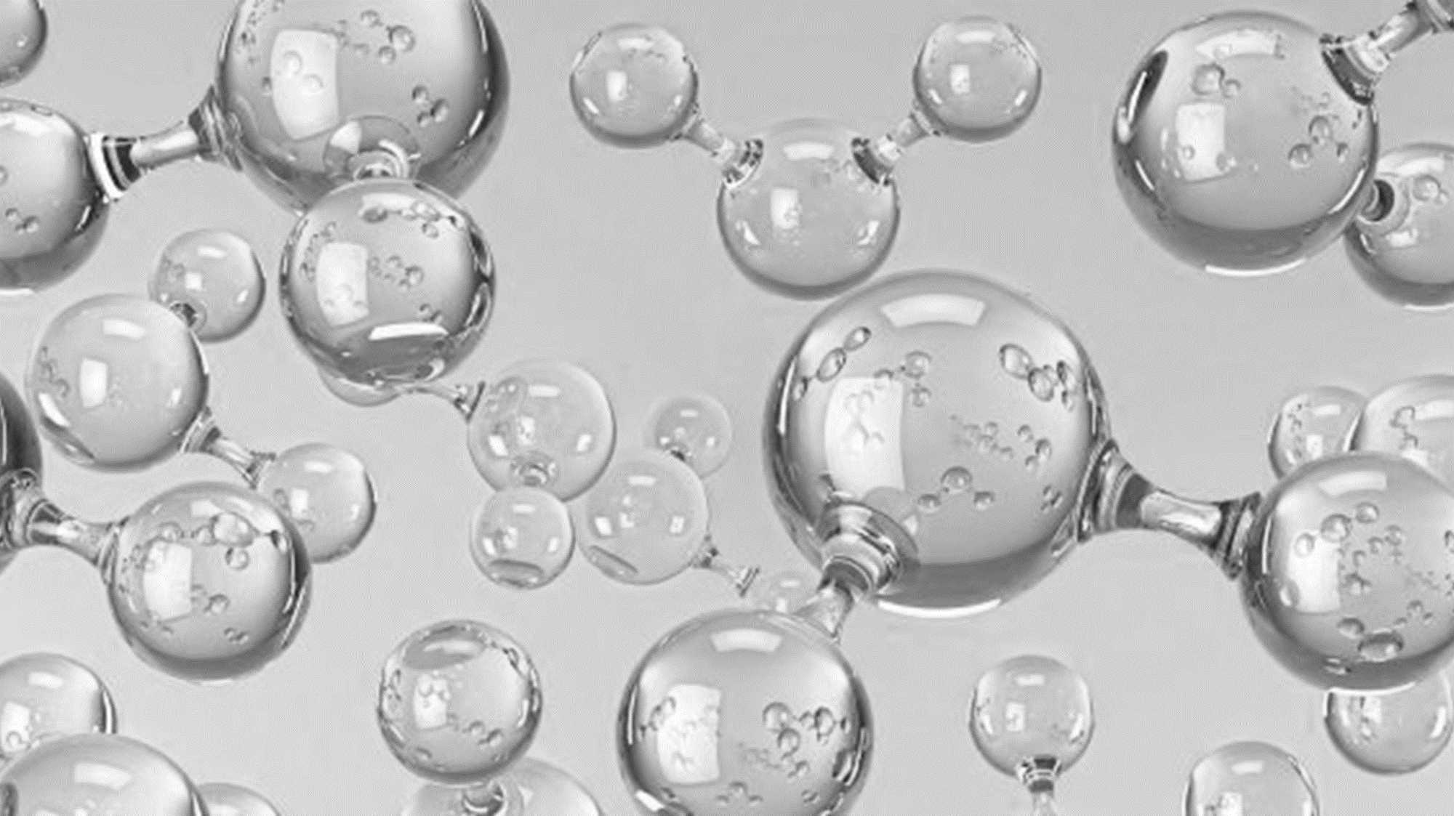
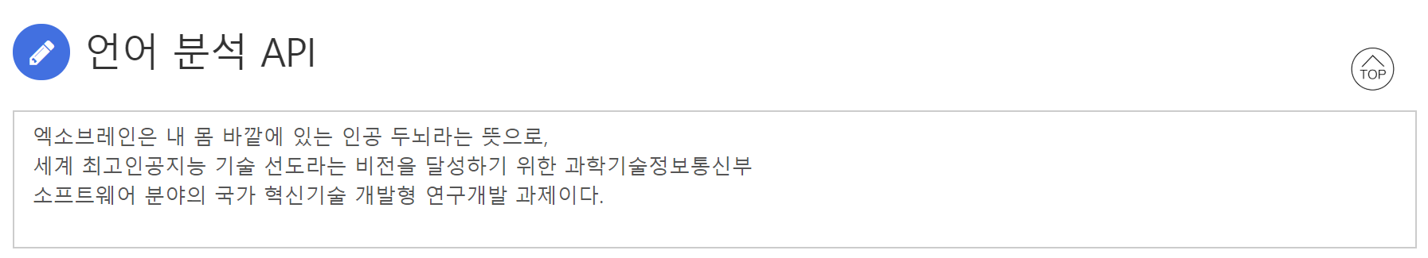

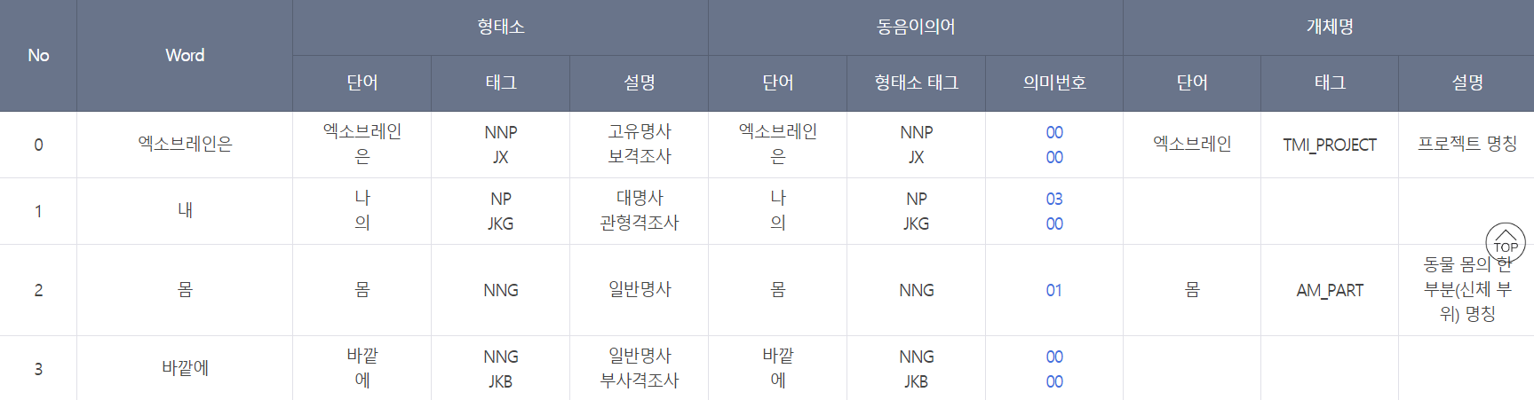
openAPI소개
언어 분석 API
언어 분석 기술 중 개체명 인식 API 이용
4
Notes:
저희가 사용한 opneAPI에 대해서 간략하게 소개해드리겠습니다. 첫번째로는 언어분석 API중 개체명 인식 API를 이용하여 저희가 필요한 정보들을 태그를 통해 추출하였습니다.

Slide 6
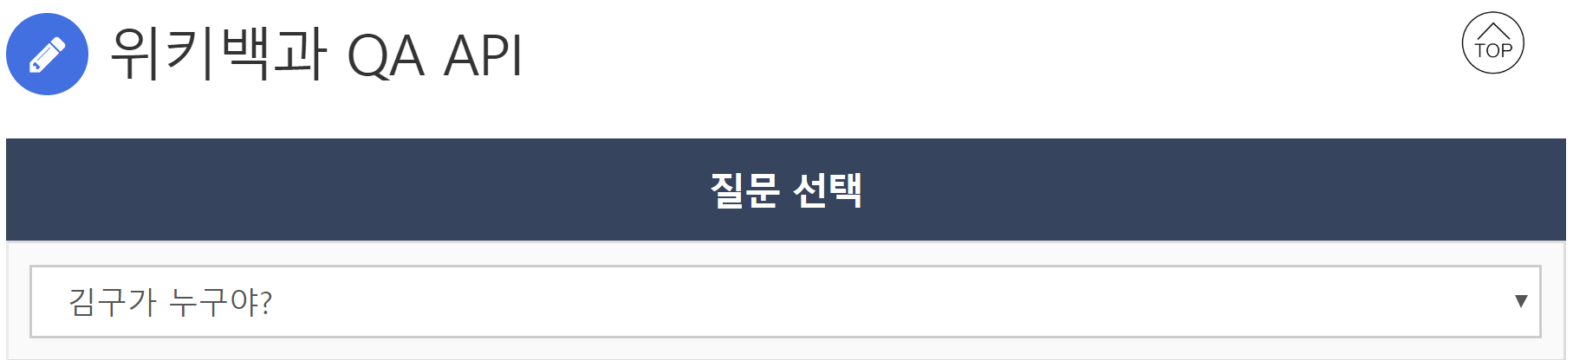
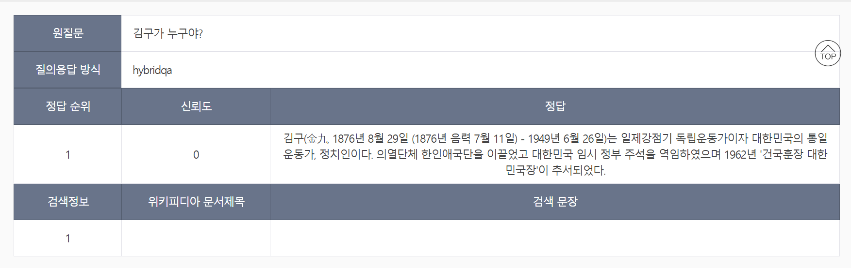
openAPI소개
질의 응답 기술 API
질의 응답 기술 중 위키 백과 QA API 이용
5
Notes:
두번째로 사용한 OPENAPI로는 질의 응답 기술 중 위키 백과 QA API를 이용하여 객체명 인식API를 통해 얻은 정보를 이용하여 질문을 한 뒤 질문의 답을 얻었습니다.

Slide 7

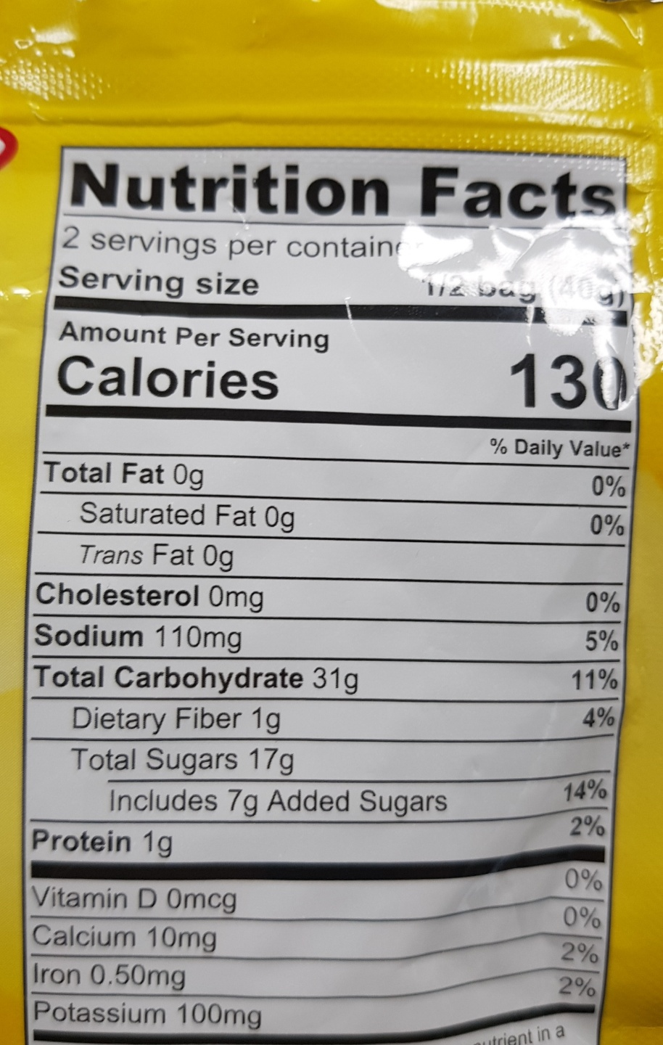
활용 방법
이미지에서 텍스트 추출
2 servings
per contain
Serving size
1/2 bag (40g)
Amount
Per Serving
130
Calories
% Daily Value*
Total Fat 0g
0%
Saturated Fat 0g
0%
Trans Fat 0g
Cholesterol Omg
Sodium 110mg
Total
Carbohydrate 31g
Dietary Fiber 1g
0%
5%
11%
4%
Total
sugars 17g
14%
2%
Includes 7g Added Sugars
Protein 1g
0%
Vitamin D Omcg
Calcium 10mg
Iron 0.50mg
Potassium 100mg
0%
2%
2%
rutrient in a
OCR
6
Notes:
활용 방법에 대해서 설명해드리겠습니다.
식품 성분표를 그림과 같이 사진을 찍은 다음 OCR 기술을 이용하여 텍스트를 추출합니다. 해당 텍스트는 실제 애플리케이션을 이용하여 텍스트를 추출한 결과입니다.

Slide 8

활용 방법
외국어를 한글로 번역
2 servings
per contain
Serving size
1/2 bag (40g)
Amount
Per Serving
130
Calories
% Daily Value*
Total Fat 0g
0%
Saturated Fat 0g
0%
Trans Fat 0g
Cholesterol Omg
Sodium 110mg
Total
Carbohydrate 31g
Dietary Fiber 1g
0%
5%
11%
4%
Total
sugars 17g
14%
2%
Includes 7g Added Sugars
Protein 1g
0%
Vitamin D Omcg
Calcium 10mg
Iron 0.50mg
Potassium 100mg
0%
2%
2%
rutrient in a
용기당 2인분
서빙 사이즈
1/2 가방(40g)
서비스당 금액
칼로리
130
일별 값 %
총 지방 0g
포화지방 0g
0%
트랜스 지방 0g
콜레스테롤 0mg
나트륨 110mg
5%
총탄수화물 31g
11%
식이섬유 1g
총 설탕 17g
40
추가된 설탕 7g 포함
149
단백질 1g
2"
비타민 D 옴크
칼슘 10mg
철분 0.50mg
칼륨 100mg
Translation
7
Notes:
이미지에서 텍스트를 추출한 뒤에 외국어를 한글로 번역을 합니다.

Slide 9
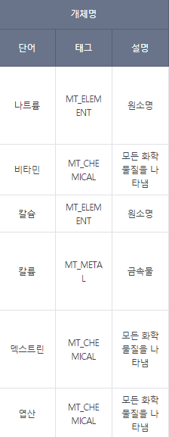
활용 방법
태그를 통한 텍스트 분류
MT_CHEMICAL(화학 물질)
TMM_DRUG(약/약품명)
FD_MEDICINE(의학 관련 학문 분야 및 분과)
CV_FOOD(음식 재료,음식 명칭)
CV_DRINK(음료수, 술)
MT_ELEMENT(원소명)
MT_METAL(금속물)
개체명 인식 API
8
Notes:
텍스트들을 개체명 인식 API를 사용하여 위와 같은 태그명들 ~~~~~쏼라쏼라 등을 통해 그림과 같은 단어들을 분류합니다.

Slide 10

활용 방법
QUESTION
ANSWER
비타민(독일어: Vitamin, 영어: vitamin, UK: /ˈvɪtəmɪn/ 또는 US: /ˈvaɪtəmɪn/, 문화어: 비타민)은
생명체가 살아가는 데 중요한 역할을 하는 분자로,
많은 양이 필요하진 않지만 스스로 합성하는 것은
어렵기 때문에 음식을 통하여 섭취해야 하는 분자들이다.
vitamin이라는 단어는 라틴어로 생명을 의미하는 vita와 amine이 결합되어 만들어졌다
위키백과QA API
비타민
9
Notes:
단어들을 추출을 한 뒤 위키 백과 QA API를 이용하여 비타민 Q이 들어왔을 시 위키백과에서 얻을 수 있는 정보를 얻을 수 있습니다.

Slide 11
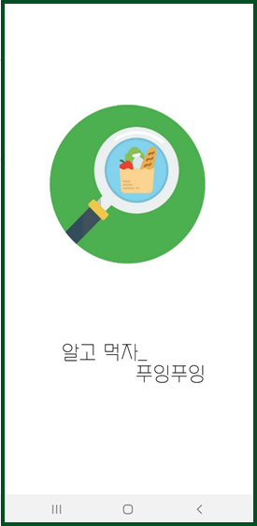
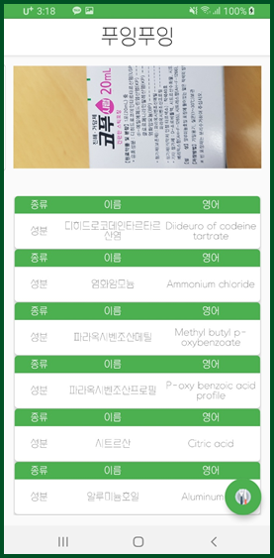
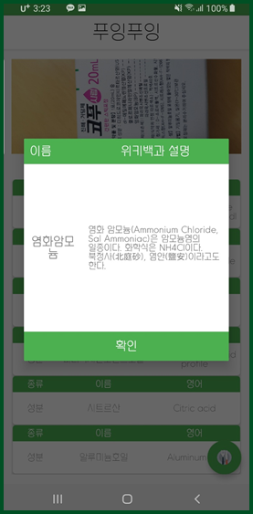
사용 예시
시작화면
성분 분석
위키백과 설명
10
Notes:
저희 푸잉푸잉 애플리케이션의 사용 예시입니다.

Slide 12
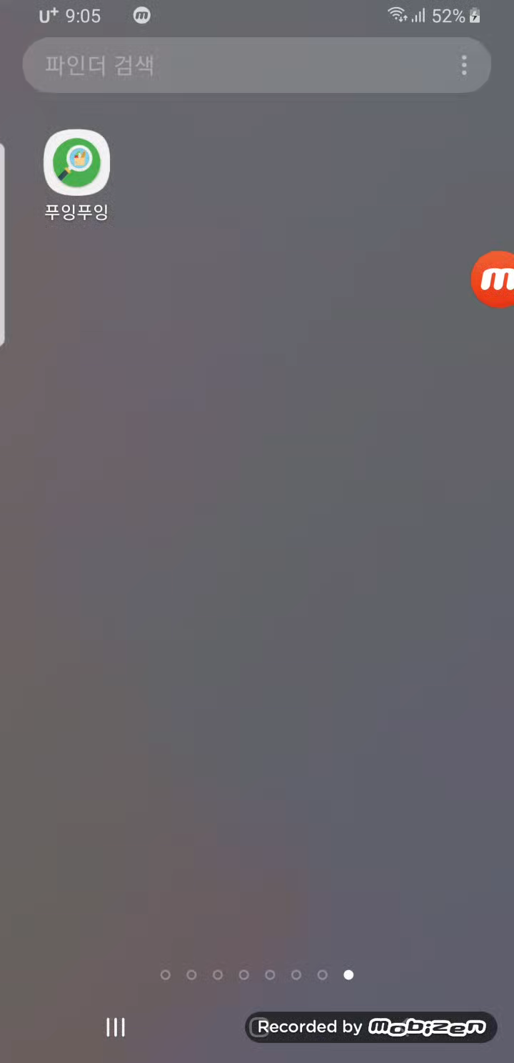
사용 예시
동영상
12

Slide 13




기대효과
외국어에 약한 사람
노약자
아이를 가진 부모님
알레르기 환자
외국어를 몰라도 성분과 재료를 알 수 있어요
읽기 힘든 작은 글씨로 표시된 성분과 재료를 읽기 쉽게 표현해줘요
아이에게 먹일 음식의 재료나 성분에 관심이 많은 부모님들께 도움이 돼요
음식 재료에 알레르기가 있는 환자들에게 알레르기 성분을 손쉽게 파악할 수 있어요
11

Slide 14
Thank You
Kitan팀

